Slide 1
1.2 算法分析
1.2.1 渐进符号
1.2.2 最好、最坏和平均情况
1.2.3 非递归算法的分析
1.2.4 递归算法的分析
1.2.5 算法的后验分析

Slide 2
1.2 算法分析
算法分析（Algorithm Analysis）：对算法所需要的两种计算机资源——时间和空间进行估算
时间复杂性（Time Complexity）
空间复杂性（Space Complexity）
算法分析的目的：
设计算法——设计出复杂性尽可能低的算法
选择算法——在多种算法中选择其中复杂性最低者

Slide 3
时间复杂性分析的关键：
问题规模：输入量的多少；
基本语句：执行次数与整个算法的执行时间
成正比的语句
for (i=1; i<=n; i++)
for (j=1; j<=n; j++)
x++;
问题规模：n
基本语句：x++

Slide 4
1.2.1 渐进符号
1. 大O符号
定义1.1 若存在两个正的常数c和n₀，对于任意n≥n₀，都有T(n)≤c×f(n)，则称T(n)=O(f(n))
执行次数
c×f(n)
T(n)
n₀之前的情况无关紧要
n₀
问题规模n

Slide 5
1.2.1 渐进符号（续）
2. 大Ω符号
定义1.2 若存在两个正的常数c和n₀，对于任意n≥n₀，都有T(n)≥c×g(n)，则称T(n)=Ω(g(n))
执行次数
T(n)
c×g(n)
n₀之前的情况无关紧要
n₀
问题规模n

Slide 6
1.2.1 渐进符号（续）
3. Θ符号
定义1.3 若存在三个正的常数c₁、c₂和n₀，对于任意n≥n₀都有c₁×f(n)≥T(n)≥c₂×f(n)，则称T(n)=Θ(f(n))
执行次数
c₁×f(n)
T(n)
c₂×f(n)
n₀之前的情况无关紧要
n₀
问题规模n

Slide 7
例： T(n)＝5n²＋8n＋1
当n≥1时，5n²＋8n＋1≤5n²＋8n＋n
＝5n²＋9n≤5n²＋9n²≤14n²＝O(n²)
当n≥1时，5n²＋8n＋1≥5n²＝Ω(n²)
∴ 当n≥1时，14n²≥5n²＋8n＋1≥5n²
则：5n²＋8n＋1＝Θ(n²)
定理1.1 若T(n)=a_{m}n^{m} +a_{m-1}n^{m-1} + … +a₁n+a₀（a_{m}>0），则有T(n)=O(n^{m})且T(n)=Ω(n ^{m})，因此，有T(n)=Θ(n ^{m})。

Slide 8
1.2.2 最好、最坏和平均情况
例： 在一维整型数组A[n]中顺序查找与给定值k相等的元素（假设该数组中有且仅有一个元素值为k）
int Find(int A[ ], int n)
{
for (i=0; i<n; i++)
if (A[i]= =k) break;
return i;
}

Slide 9
结论：如果问题规模相同，时间代价与输入数据有关，则需要分析最好情况、最坏情况、平均情况。
最好情况：出现概率较大时分析
最差情况：实时系统
平均情况：已知输入数据是如何分布的，
通常假设等概率分布

Slide 10
1.2.3 非递归算法的分析
例：求数组最小值算法
int ArrayMin(int a[ ], int n)
{
min=a[0];
for (i=1; i<n; i++)
if (a[i]<min) min=a[i];
return min;
}

Slide 11
非递归算法分析的一般步骤：
1. 决定用哪个（或哪些）参数作为算法问题规模的度量
2. 找出算法中的基本语句
3. 检查基本语句的执行次数是否只依赖于问题规模
4. 建立基本语句执行次数的求和表达式
5. 用渐进符号表示这个求和表达式
关键：建立一个代表算法运行时间的求和表达式，然后用渐进符号表示这个求和表达式。

Slide 12
最大连续和问题
最大连续和问题 给出一个长度为n的序列A1,A2,…,An，求最大连续和。也就是找出1<=i<=j<=n，是的Ai+Ai+1+…+Aj尽量大。
使用枚举
tot = 0; //统计加法运算的次数，与机器性能无关
best = A[1];
for (int i = 1; i <= n; i++){
for (int j = i; j <= n; j++){
int sum = 0;
for (int k = i; k <= j; k++){ sum += A[k]; tot++; }
if (sum > best) best = sum;
}
}
当n=1000时，tot = 167167000; n = 50, tot = 22100

Slide 13
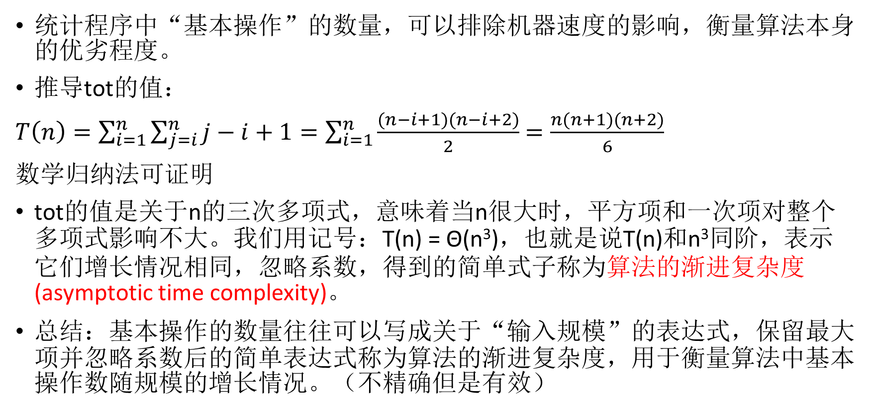

Slide 14
算法分析——上界分析
在算法设计中，常常不进行精确分析，而是假定各种最坏情况同时满足，得到上界。在很多情况下，上界和实际情况同阶（称为“紧”的上界），但也有可能会因为分析方法不够好，得到“松”的上界。
算法包括3重循环，最坏情况： T(n) = O(n³)

Slide 15
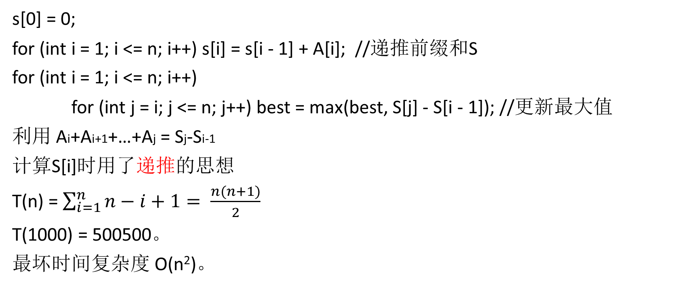
优化最大连续和

Slide 16
（*扩展学习，看不懂就不用看。）1.2.4 递归算法的分析
关键：根据递归过程建立递推关系式，然后求解这个递推关系式。
1. 猜测技术:对递推关系式估计一个上限，然后（用数学归纳法）证明它正确。

Slide 17
2. 扩展递归技术
⎧
7
n
=
1
T
(
n
)
=
⎨
⎩
2
T
(
n
2
)
+
5
n
2
n
>
1
T
(
n
)
=
2
T
(
n
2
)
+
5
n
2
=
2
(
2
T
(
n
4
)
+
5
(
n
2
)
2
)
+
5
n
2
=
2
(
2
(
2
T
(
n
8
)
+
5
(
n
4
)
2
)
+
5
(
n
2
)
2
)
+
5
n
2
n
n
=
2
k
T
(
1
)
+
2
k
−
1
5
(
)
2
+
+
2
⋅×
2
+
2
L
5
(
)
5
n
2
k
−
1
2
k
−
1
⎛
n
⎞
2
1
T
(
n
)
=
7
n
+
5
∑
⎜
=
7
n
+
5
n
2
(
2
−
)
=
10
n
2
−
3
n
≤
10
n
2
=
O
(
n
2
)
⎝
2
i
⎠
2
k
−
1
i
=
0

Slide 18
3. 通用分治递推式
大小为n的原问题分成若干个大小为n/b的子问题，其中a个子问题需要求解，而cn^{k}是合并各个子问题的解需要的工作量。
⎧
c
n
=
1
T
(
n
)
=
⎨
⎩
aT
(
n
b
)
+
cn
k
n
>
1
⎧
O
(
n
log
a
)
a
>
b
k
b
⎪
T
(
n
)
=
⎨
O
(
n
k
log
n
)
a
=
b
k
b
⎪
O
(
n
k
)
a
<
b
k
⎩

Slide 19
（*扩展学习）1.2.5 算法的后验分析
算法的后验分析（Posteriori）也称算法的实验分析，它是一种事后计算的方法，通常需要将算法转换为对应的程序并上机运行。

Slide 20
一般步骤：
1. 明确实验目的
2. 决定度量算法效率的方法，为实验准备算法的程序实现
3. 决定输入样本，生成实验数据
4. 对输入样本运行算法对应的程序，记录得到的实验数据
5. 分析得到的实验数据

Slide 21
表格法记录实验数据
规模
1000
2000
3000
4000
5000
6000
7000
8000
9000
次数
11,966
24,303
39,992
53,010
67,272
78,692
91,274
113,063
129,799
散点图记录实验数据
执
行
次
数
或
时
间
问题规模n

Slide 22

算法是强大的。
但是算法的能力不是没有极限的。
有些问题无法用任何算法求解；有些可以用算法求解，但无法在计算机的处理能力下解决。

Slide 23
判断一个算法好坏的标准：多项式时间
多项式时间复杂性：易解问题与难解问题的分界线。
因为多项式函数与指数函数的增长率有本质差别，只有多项式时间的算法，才是真正可用的（能用计算机计算）。
什么是多项式时间？ O(1)<O(logn)<O(n)<O(nlogn)<O(n²)<O(n³)
什么是指数时间？
O(2^{n})<O(n!)<O(n^{n})

Slide 24
知道了什么是好的算法（多项式时间），那么能找到一个好的算法吗？
对某个问题，最好的算法存在吗？
最好的算法能找到吗？（不一定）
如果问题很难，那么是否可以估计一下算法能好到什么程度？（下界）
有找下界的办法吗？（例如在排序问题中，可以用判定树找下界）

Slide 25
时间复杂度
排序方法 | 平均情况 | 最好情况 | 最坏情况
直接插入排序 | O(n²) | O(n) | O(n²)
希尔排序 | O(nlog₂n) | O(n^{1.3}) | O(n²)
冒泡排序 | O(n²) | O (n) | O(n²)
快速排序 | O(nlog₂n) | O(nlog₂n) | O(n²)
简单选择排序 | O(n²) | O(n²) | O(n²)
堆排序 | O(nlog₂n) | O(nlog₂n) | O (nlog₂n)
归并排序 | O(nlog₂n) | O(nlog₂n) | O(nlog₂n)

Slide 26
分析：规模n和需要的算法的关系。
n<8：可以用n! 的算法；
n<=20：至少用2^{n}的算法；
n<=300：至少用n³的算法；
n再大，就需要用nlog₂n的算法。
根据题目给出的n，决定采用什么算法。
问题规模 n | 多项式函数 |  |  |  |  | 指数函数
 | logn | n | nlogn | n² | n³ | 2^{n} | n!
1 | 0 | 1 | 0.0 | 1 | 1 | 2 | 1
10 | 3.3 | 10 | 33.2 | 100 | 1000 | 1024 | 3628800
20 | 4.3 | 20 | 86.4 | 400 | 8000 | 1048376 | 2.4E18
50 | 5.6 | 50 | 282.2 | 2500 | 125000 | 1.0E15 | 3.0E64
100 | 6.6 | 100 | 664.4 | 10000 | 1000000 | 1.3E30 | 9.3E157

